Slide 1
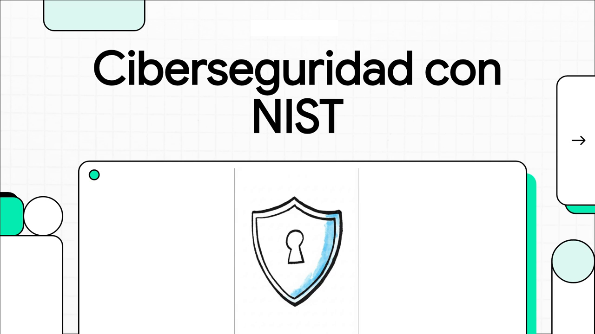
Cristóbal Suárez Abad - Seguridad y Alta Disponibilidad

Slide 2
Gobernar: normas y estrategias de seguridad
GV.RM-02: Se establecen, se comunican y se mantienen las declaraciones sobre el apetito de riesgo y la tolerancia al riesgo.

